Slide 1


АО «АЛМАТИНСКИЙ ТЕХНОЛОГИЧЕСКИЙ УНИВЕРСИТЕТ»
ФАКУЛЬТЕТ «ПИЩЕВЫХ ПРОИЗВОДСТВ»
КАФЕДРА «БЕЗОПАСНОСТЬ И КАЧЕСТВО ПИЩЕВЫХ ПРОДУКТОВ»
ДИСЦИПЛИНА «Организация и планирование научных исследований»
Лекция №15
Формирование комплексной научно-исследовательской программы
PhD доктор, ассоц проф. кафедры БиКПП
Раб.тел.:8 (727) 396-71-33 (вн. 118)
эл.адрес: sanaazimova@mail.ru

Slide 2

План:
Определение комплексной научно-исследовательской программы
Этапы формирования программы
Методы и подходы
Организация и управление программой
Выводы

Slide 3

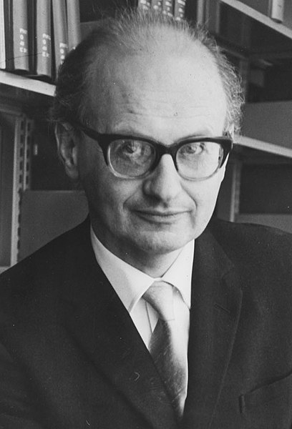
Научно-исследовательская программа
Научно-исследовательская программа (по Имре Лакатосу) — единица научного знания; совокупность и последовательность теорий, связанных непрерывно развивающимся основанием, общностью основополагающих идей и принципов.
Проблема роста научного знания всегда занимала умы учёных и мыслителей, независимо от их взглядов и пристрастий или принадлежности к различным направлениям науки или религии. В некоторых случаях данная проблема является ключевой для всей системы тех или иных научных изысканий.

Slide 4


Комплексная научно-исследовательская программа (КНИП) — это интегрированный подход к научным исследованиям, который объединяет знания, методики и ресурсы из различных дисциплин для решения сложных научных и прикладных задач.

Slide 5
Основные характеристики КНИП
Целостность:
КНИП охватывает все этапы исследования — от определения проблемы до внедрения результатов в практику.
Мультидисциплинарность:
Программа включает экспертов из различных областей (например, физики, биологии, медицины, социальных наук), что позволяет учитывать разные аспекты проблемы.
Актуальность:
Исследования направлены на решение актуальных задач, которые могут иметь значительное социальное, экономическое или экологическое воздействие.
Гибкость:
Программа может адаптироваться к новым вызовам и изменениям в научной среде.

Slide 6

Формирование комплексной научно-исследовательской программы — это многогранный процесс, направленный на решение актуальных научных и прикладных задач через интеграцию знаний из различных областей. Ниже представлено подробное описание процесса формирования такой программы.

Slide 7

1. Введение
Цели и задачи:
Объяснить необходимость комплексного подхода к научным исследованиям.
Показать, как комплексные программы могут решить сложные и многоаспектные проблемы.
Значение:
Современные научные задачи часто требуют междисциплинарного подхода и координации усилий различных исследовательских групп.

Slide 8

2. Определение комплексной научно-исследовательской программы
Отличия от отдельных исследований:
Что такое комплексная программа?
Комплексные программы охватывают несколько тем, имеют многопрофильные команды и используют интегрированные методы.
Это системный план, объединяющий различные направления исследований для достижения общих целей.

Slide 9
3. Этапы формирования программы
Анализ актуальных проблем и потребностей:
Оценка существующих вызовов в науке и обществе, исследование потребностей заинтересованных сторон.
Определение целей и задач программы:
Четкое формулирование основных целей и задач, которые должны быть достигнуты в ходе реализации программы.
Формирование научной команды:
Подбор специалистов из разных областей (математики, физики, биологии и т.д.) для обеспечения мультидисциплинарного подхода.

Slide 10
3. Этапы формирования программы
Разработка методологии исследования:
Выбор методов, которые будут использоваться для сбора данных, анализа и интерпретации результатов.
Определение ресурсов:
Оценка необходимых финансовых, человеческих и материальных ресурсов.

Slide 11
4. Методы и подходы
Мультидисциплинарный подход:
Взаимодействие между различными дисциплинами для достижения более полных и глубоких результатов.
Инновационные методы исследований:
Использование современных технологий, таких как большие данные, машинное обучение и моделирование.

Slide 12
5. Организация и управление программой
Структура управления:
Создание команды управления, которая будет координировать действия участников и следить за выполнением программы.
Мониторинг и оценка эффективности:
Установление критериев успеха и регулярный анализ промежуточных результатов.
Коммуникация:
Обеспечение эффективной коммуникации между участниками и с внешними партнерами.

Slide 13
6. Кейсы и примеры успешных программ
Примеры из разных областей:
Проекты в области экологии, медицины, социальных наук, где были достигнуты значительные результаты благодаря комплексному подходу.
2. Исследования в области экологии:
Программы, направленные на изучение изменения климата, охватывающие метеорологию, биологию, геологию и социальные науки.

Slide 14

«Научно-исследовательская программа» — основное понятие концепции науки Лакатоса
Она, по его мнению, является основной единицей развития и оценки научного знания. Под научно-исследовательской программой философ понимает серию сменяющих друг друга теорий, объединяемых совокупностью фундаментальных идей и методологических принципов. Любая научная теория должна оцениваться вместе со своими вспомогательными гипотезами, начальными условиями и, главное, в ряду с предшествующими ей теориями. Строго говоря, объектом методологического анализа оказывается не отдельная гипотеза или теория, а серия теорий, т. е. некоторый тип развития.

Slide 15
Структура программы: согласно Лакатосу
каждая научно-исследовательская программа, как совокупность определенных теорий, включает в себя:
а) «жесткое ядро» — целостная система фундаментальных, частнонаучных и онтологических допущений, сохраняющаяся во во всех теориях данной программы;
б) «защитный пояс», состоящий из вспомогательных гипотез и обеспечивающий сохранность «жесткого ядра» от опровержений; он может быть модифицирован, частично или полностью заменен при столкновении с контрпримерами; в) нормативные, методологические правила-регулятивы, предписывающие, какие пути наиболее перспективны для дальнейшего исследования («положительная эвристика»), а каких путей следует избегать («негативная эвристика»)

Slide 16
Особенности научно-исследовательской программы
Характеризуя научно-исследовательские программы, Лакатос указывает такие их особенности:
а) соперничество;
б) универсальность — они могут быть применены, в частности, и к этике и к эстетике;
в) предсказательная функция: каждый шаг программы должен вести к увеличению содержания, к «теоретическому сдвигу проблем»;
г) основными этапами в развитии программ являются прогресс и регресс, граница этих стадий — «пункт насыщения». Новая программа должна объяснить то, что не могла старая. Смена программ и есть научная революция.

Slide 17
Особенности научно-исследовательской программы
Итак, от формально-логических противоречий и непротиворечивости (не отказываясь от них, и не «отметая» их до выяснения их природы) к обнаружению и разрешению диалектических противоречий («противоречий-проблем») с помощью разработанных Бором принципов дополнительности и соответствия. Оказались «незатронутыми» и «интересы обеих логик»: одна (формальная) «занималась» «логическими» противоречиями; другая — диалектика — диалектическими, чтобы не «предаваться методологическому пороку», соглашаясь только с формально-логическими противоречиями.

Slide 18
Заключение
Формирование комплексной научно-исследовательской программы — это сложный, но систематический процесс, требующий тщательной подготовки и планирования. Такой подход позволяет более эффективно решать задачи, улучшая качество научных исследований и их прикладных результатов.

Slide 19
Список источников:
https://www.dagphys.ru/upload/files/document/Complex_research_plans.pdf
Л.С. Выготский «Научно-исследовательская программа»

